Slide 1
화면 정의서
Algo
박용민 김현욱 허은열 이유동 신재웅

Slide 3
개요
1
5
사이트화면 가이드
도전과제 관련 화면
1.1 화면 배치
1.2 사이트맵
5.1 도전과제 조회 화면
5.2 도전과제 풀기 화면
5.3 과제 결과 화면
5.4 랭킹 보기 화면
2
GNB/헤더/푸터
3
6
과목 관련 화면
콘텐츠 관리 화면
2.1 과목 목록 화면
2.2 단원 목록 화면
3.3 단원 내용 화면
6.1 과목 관리 화면
6.2 단원 내용 편집화면
6.3 단원 마무리문제 편집화면
6.4 도전과제 편집화면
6.5 도전과제 테스트케이스 편집화면
4
마무리 문제 관련화면
4.1 문제풀기 화면
4.2 문제풀기 결과 화면
7
질의 응답

Slide 4
화면배치
모바일(768px미만)
태블릿(768px이상)
데스크탑(992px이상)
header
header
header
본문1
GNB
GNB
본문1
본문1
본문2
본문2
본문2
GNB
footer
footer
footer

Slide 5
사이트 맵
회원 가입 | Algo 소개 | 이론학습 학습 | 마무리 문제 풀기 | 도전과제
Algo 회원 가입 > 약관(회원가입 들어가기전에 동의화면) > 회원 가입 | 소개 연혁 | 이론학습 목록 과목 현황 화면 단원 현황 단원 화면 | 마무리 문제 목록 마무리 문제 풀기 마무리 문제 풀이보기 | 도전과제조회 내가 푼 문제 도전과제 화면 도전과제 결과 도전과제 풀기화면
컨텐츠 | 랭킹보기 | 마이페이지 | 게시판 | 메인
이론학습 관리 도전과제 관리 튜터컨텐츠리스트 (관리자전용) | 랭킹조회 화면 | 회원정보수정 회원탈퇴 내가 쓴 글 목록 1:1 문의(오류 관련) | 질문게시판 | 메인 화면 로그인

Slide 6
로그인 전/후
Description
로그인 전
▶ 가로 길이: 최대 1280Pixel
▶ 세로 길이: 제한 없음
[1] 로그인 페이지
- 로그인 전/후 다른 배너 배치
[2] 보조 메뉴 영역
- 로그인 전/후 다른 서브메뉴 구성
- 회원가입 : 회원가입으로 이동(Self)
- 로그인: 로그인 화면으로 이동(Self)
ID/비밀번호 찾기
[고객센터 > 문의하기]로 이동 (Self)
- 마이 페이지: [마이 페이지 > 회원
수정]로 이동(Self)
- 로그아웃 : 클릭 시 로그아웃
[3] 메인 메뉴 영역
로그인 전과 후의 변화 없음(자세한 내용은 00페이지 참고).
[4-1]관리자계정 전용 메뉴
관리자계정 로그인시 컨텐츠 관리 메뉴 추가(show)
[4-2]일반회원 전용 메뉴
1
Algo
프로그레밍 언어를 쉽게 배우기 위한 곳입니다!
이론학습을 학습
학습을 마친후 문제 보기
회원가입 | 로그인 | ID/비밀번호 찾기
3
이론학습
이론학습
이론학습
이론학습
마무리 문제
도전과제
컨텐츠 추가
랭킹보기
게시판
로그인 후
Algo
2
프로그레밍 언어를 쉽게 배우기 위한 곳입니다!
4-1
컨텐츠 관리| 고객센터 | 마이 페이지 | 로그아웃
학습을 마친후 문제 보기
고객센터 | 마이 페이지 | 로그아웃
이론학습을 학습
4-2
3
이론학습
마무리 문제
도전과제
컨텐츠 추가
랭킹보기
게시판

Slide 7
서브메뉴
Description
서브메뉴
[1] Algo 드롭다운 메뉴
- 이론학습 메뉴 위에 마우스를 올리면 서브메뉴 열림
- 관리자 지정 카테고리 최대 5개 노출
Algo
프로그레밍 언어를 쉽게 배우기 위한 곳입니다!
이론학습을 학습
학습을 마친후 문제 보기
1
고객센터 | 마이 페이지 | 로그아웃
이론학습
이론학습
이론학습
이론학습
마무리 문제
도전과제
컨텐츠 추가
랭킹보기
게시판
과목목록 및 선택
과목현황 조회
단원 진행하기
챕터 종료
마무리 문제 풀기
마무리 문제 풀이보기
도전과제조회
내가 푼 문제
도전과제 화면
도전과제 결과
도전과제 풀기화면
이론학습과제
도전학습과제

Slide 8
푸터
Description
푸터
○ 퍼블리싱
[1] 이용약관(self)
- 이용약관 페이지로 이동
[2] 개인정보처리방침(self)
- 개인정보처리방침 페이지로 이동
[3] 고객센터(self)
- [고객센터 > 공지사항] 페이지로 이동
○ 디자인
[2] 개인정보처리방침
- 주변 메뉴와 색, 폰트 크기로 구분될 수 있도록 디자인
1
2
3
이용약관 | 개인정보처리방침 | 고객센터
2
Alert 10-1
로그인 후 이용할 수 있습니다.
확인
Abort
Cancel

Slide 9
단원 리스트 & 진행도현황
Description
메인 1
[1] 단원 리스트
- 각 단원별 리스트 및 진행도 현황을 표시
[2] 단원 표시
- 목록 클릭시 단원 호출
- 글을 클릭하면 해당 페이지로 이동
(Self)
단원 리스트 및 진행도 현황
이론학습
마무리 문제
도전과제
컨텐츠 추가
랭킹보기
Java 수업 진행도 현황(%)
1
1.자바(Java Programming Lnaguage)
1.1 자바란?
1.2 자바의 역사
1.3 자바언어의 특징
1.4 JVM(Java Virtual Machine)
2. 자바개발환경 구축하기
2.1 자바 개발도구(JDK)설치하기
2.2 Java API문서 설치하기
2
CSS&HTML 수업 진행도 현황(%)
Java Servlet 수업 진행도 현황(%)
Spring 수업 진행도 현황(%)
MyBatis 수업 진행도 현황(%)

Slide 10
단원 내용 화면
1
[1] 헤더(menu)
- Ajax 구현
[2] 컨텐츠 제목
- 단원 제목
[3] 컨텐츠 내용
교육 내용
재접속 시 진행도 표시
[4] 페이지 이동 버튼
Header 메뉴
2
1. 자바의 정의
4
목록보기
이전
다음
자바란?
1-1 자바는 무엇무엇이다.
1-2 자바의 역사
2. 변수란?
2-1 변수의 정의
2-2 변수를 어떻게 사용하는지 등등등
3
컨텐츠 내용
목록보기
이전
다음

Slide 11
문제풀기화면(1/2)
1
[1] 헤더(menu)
- Ajax 구현
[2] 문제
단원 관련 문제
Text, image 조합
[3] 정답 입력하기
객관식 버튼 구현
[4] 제출하기
각 번호 클릭하여 제출하기
정답을 전부 클릭하지 않을 시 오류 메시지
[5] 풀이
문제 풀이 내용 표시
문제에 대한 추가 학습을 위하여 관련 페이지(부분) 으로 이동할 수 있는
[6] 정답출력 대기
-
Header 메뉴
1. 자바의 정의 – 문제풀기 결과 이전
5
풀이
2
문제
문제 1
다음 중 자바에 대하여 맞지 않는 것은?
1. 자바는 a 이다.
2. 처음에 누가 개발했고, 최초 이름은 b였다.
3. 자바는 이러한 문제를 해결하는 도구이다. 4. 자바는 커피 이름이다.
문제 2
2-1 변수의 정의
2-2 변수를 어떻게 사용하는지 등등등
6
*정답을 제출하세요
3
정답입력
문제 1 정답을 클릭하세요
1
2
3
4
문제 1 정답을 클릭하세요
1
2
3
4
4
제출하기
목록보기
이전
다음

Slide 12
문제풀기화면(2/2)
1
[1] 헤더(menu)
- Ajax 구현
[2] 문제
단원 관련 문제
Text, image 조합
[3] 정답 입력하기
오답 입력시 붉은색으로 표기
정답 초록색으로표기
[4] 제출하기
각 번호 클릭하여 제출하기
정답을 전부 클릭하지 않을 시 오류 메시지
[5] 풀이
문제 풀이 내용 표시
문제에 대한 추가 학습을 위하여 관련 페이지(부분) 으로 이동할 수 있는
[6] 정답여부
- 정답이 맞으면 O, 틀리면 X
Header 메뉴
1. 자바의 정의 – 문제풀기 결과화면
5
풀이
2
문제
6
문제 1
정답은 4번입니다!
해설 : 자바는 커피가 아니고 TOP가 커피입니다. 스타벅스 맛있어.
#관련 페이지로 이동
문제 2
정답은 2번입니다!
해설 : 왜 2번이냐면 그냥 2번이야 이유는 없어 그냥 2번.
#관련 페이지로 이동
문제 1
다음 중 자바에 대하여 맞지 않는 것은?
1. 자바는 a 이다.
2. 처음에 누가 개발했고, 최초 이름은 b였다.
3. 자바는 이러한 문제를 해결하는 도구이다. 4. 자바는 커피 이름이다.
문제 2
2-1 변수의 정의
2-2 변수를 어떻게 사용하는지 등등등
O or X
3
정답입력
문제 1 정답을 클릭하세요
1
2
3
4
문제 1 정답을 클릭하세요
1
2
3
4
4
제출하기
목록보기
이전
다음

Slide 13
도전문제조회
Description
도전문제조회
[1] 검색 기능
- 과목 검색 기능제공
[2] 도전문제 리스트
- 진행사항 확인
- 작성자 확인
1
과목검색
검색
2
번호 | 도전 과목 리스트 | 작성자 | 진행률
1 | 자바 | 홍길동 | 50%
2 | 파이썬 | 홍길동 | 50%
3 | 별 찍기 | 홍길동 | 50%
4 | 계산기 만들기 | 홍길동 | 50%
5 | 웹 페이지 | 홍길동 | 50%

Slide 14
도전문제검색결과
Description
도전문제검색결과
[1] 해당 과목 문제리스트
-해당 문제 검색 결과 표시
(ex:자바 검색)
자바
검색
1
번호 | 도전 문제 | 작성자 | 진행률
1 | 변수 | 홍길동 | 50%
2 | 클래스 | 홍길동 | 50%
3 | 상속 | 홍길동 | 50%
4 | 상수 | 홍길동 | 50%

Slide 15
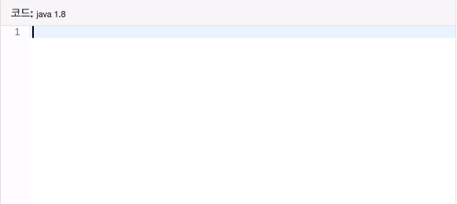
도전문제화면
Description
도전문제화면
[1] 문제 제시
-도전문제 제시
[2] 코드 편집기
-코드 편집기 작성기능
[3] 제출하기 버튼
-도전문제 정답 확인 여부 전송
1
문제
2
유동이가 받은 수학,과학,영어 점수는 아래와 같다.
- 수학: 96
- 과학: 90
- 영어 : 88
위 점수를 변수화하여 평균값을 구하는 코드를 작성하시오.
3
제출하기

Slide 16
도전문제 결과 화면
[1] 문제번호
- 숫자
[2] 결과 상태
- 성공/실패/에러 등
[3] Case별 성공여부
- 통과시 Success, 실패시 Failed
[4] Case 실패 이유
문제
유동이가 받은 수학,과학,영어 점수는 아래와 같다.
- 수학: 96
- 과학: 90
- 영어 : 88
위 점수를 변수화하여 평균값을 구하는 코드를 작성하시오.
제출하기
1
2
번 문제 결과
30분 전 제출
Case 1 Success ( 10 ms , 124 kbyte)
Case 2 Success ( 10 ms , 124 kbyte)
Case 3 Failed ( 100 ms , 124 kbyte) – 시간 초과
Case 4 Failed ( 10 ms , 124 Mbyte) – 메모리 초과
Case 5 Success ( 10 ms , 124 kbyte)ㅡ
3
4

Slide 17
랭킹보기 화면
[1] 문제번호
- 숫자
[2] 랭킹 기준
- 랭킹을 정하는 기준 수행시간 / 메모리 사용량 등
[3] 전체 랭킹
- 정답을 계정에 대한 랭킹
[4] 개인 등수
1
번 문제 랭킹
2
전체 등수
시간 순
3
계정 | 시간 | 메모리 | 제출날짜
나의 등수
4
위

Slide 18




이론학습 과목 관리
[1] 과목
과목을 관리함
[2] 단원 목록
3에서 선택한 과목의 단원을 관리함
[3] 과목 리스트
과목 을 선택함
선택시 해당 항목 배경색 변화
호버 시 컨트롤 버튼들(4)이 표시됨
[4] 과목 컨트롤 버튼
과목을 삭제
과목명을 편집
과목 순서를 바꿈
[5] 단원 목록
단원을 선택할 수 있음
선택 시 해당 항목 배경색 변함
호버 시 항목 컨트롤 표출(9)
[6] 단원 편집기 버튼
클릭 시 선택된 단원의 실제 내용을 편집하는 에디터를 표출함
[7] 단원의 계층 컨트롤
선택한 항목의 계층을 컨트롤 할 수 있다.
항목번호가 바뀐다.
왼쪽버튼은 상위항목이 됨
오른쪽 버튼은 하위항목이 됨
이론학습 관리
과목 관리
1
2
6
7
과목
단원 목록
알고리즘
5
8
1.자바(Java Programming Lnaguage)
3
JAVA1
4
1.1 자바란?
자료구조
1.2 자바의 역사
+ 새 과목 추가
1.3 자바언어의 특징
9
1.4 JVM(Java Virtual Machine)
2. 자바개발환경 구축하기
2.1 자바 개발도구(JDK)설치하기
2.2 Java API문서 설치하기
+ 2.3 새 단원 명 입력하세요.

Slide 19
도저관제 관리
[1] 도전과제 관리
도전과제를 관리함
[2] 도전과제 목록
[3] 도전과제 편집기 버튼
클릭 시 선택된 단원의 실제 내용을 편집하는 에디터를 표출함
[4] 도전과제의 계층 컨트롤
선택한 항목의 계층을 컨트롤 할 수 있다.
항목번호가 바뀐다.
왼쪽버튼은 상위항목이 됨
오른쪽 버튼은 하위항목이 됨
도전과제 관리
1
3
4
도전과제 관리
2
1.자바(Java Programming Lnaguage)
1.1 자바란?
1.2 자바의 역사
1.3 자바언어의 특징
1.4 JVM(Java Virtual Machine)
2. 자바개발환경 구축하기
2.1 자바 개발도구(JDK)설치하기
2.2 Java API문서 설치하기
+ 2.3 새 단원 명 입력하세요.

Slide 20




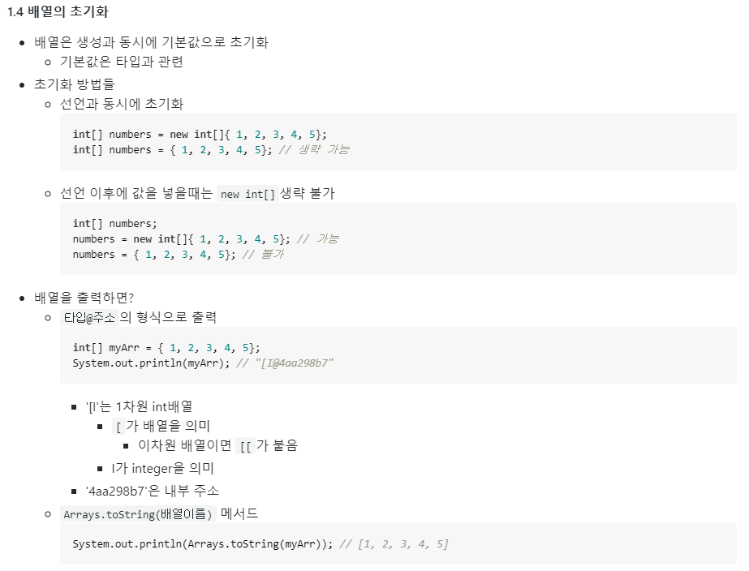
이론학습 단원 내용 편집
이론학습 관리
[1] 단원 명
단원 이름이 표시된다.
SELECT 요소라서 다른 항목(단원)선택 가능
[2] 툴바
단원내용 편집에 필요한 툴바
글자크기 정렬 등을 컨트롤
[3] 단원내용
실제 내용을 입력하는 편집기
[4] 편집/완료/삭제 버튼
단원 내용 편집
4
편집
완료
삭제
1
단원명
1.3 자바언어의 특징
2
3
1

Slide 21
이론 문제 마무리문제 편집
이론학습 관리
[1] 단원명
마무리 문제를 등록할 다원명
선택 가능
[2] 마무리 문제 리스트
- 문제 이름을 정할 수 있음
- 선택가능(선택시 배경색 변경)
- 컨트롤(삭제,수정,이동)
[3] 문제 내용
실제 문제의 내용을 편집함
[4] 선택지 리스트
정답 및 정답후보의 선택지
호버 시 컨트롤 버튼 등장
[5] 정답 체크
- 체크된 항목이 정답이 됨
[6] 편집/완료/삭제 버튼
마무리 문제 편집
6
편집
완료
삭제
1
단원명
1.3 자바언어의 특징
2
문제 1 다음 중 자바의 특징은?
문제 2 다음 중 JVM의 특징으로 틀린 것을 선택하라.
문제
3
문제 내용
다음 중 JVM의 특징으로 틀린 것을 선택하라.
4
답 1
답 2
5
답 3
답 4

Slide 22
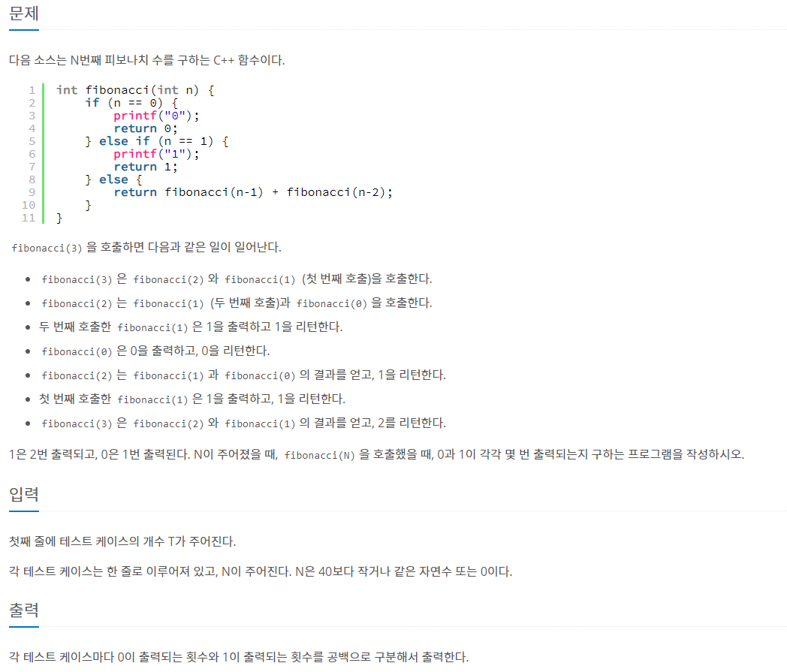
도전과제 관리 – 과제 내용
도전과제 관리
[1] 과제 제목
[2] 시간 제한
제출한 코드 실행시간의 통과 커트라인.
[3] 메모리 제한
제출한 코드의 실행 시 제한하는 메모리 사용량
[4] 내용 편집기
- 과제의 내용을 편집함
[5] 테스트 케이스 편집
클릭 시 테스트 케이스 편집화면으로 변환
[6] 편집/완료/삭제 버튼
도전과제 등록
6
편집
완료
삭제
1
제목 | 피보나치 함수
시간 제한 |  | 메모리제한
2
3
5
ms
mb
테스트 케이스 등록
4
1

Slide 23
도전과제 관리 – 테스트 케이스
도전과제 관리
[1] 도전과제 내용 편집화면과 동일
[2] 테스트 케이스 목록
- 편집할 케이스를 선택할 수 있음
- 호버 시 컨트롤 버튼들이 표출
[3] 입력
- 2에서 선택한 케이스의 입력 데이터
- 학습자가 작성한 코드가 입력 받을 데이터
[4] 출력
- 3에서 작성한 데이터를 입력받았을 때 기대되는 출력 데이터
- 이 출력 데이터와 일치해야 해당 테스트 케이스가 정답으로 인정됨
[5] 과제 내용 편집
- 클릭 시 과제 내용 편집화면으로 변환
[6] 편집/완료/삭제 버튼
도전과제 등록
6
편집
완료
삭제
1
제목
제한시간 |  | 제한메모리
5
ms
kb
과제 내용 편집
2
Case 1 케이스 이름
Case 2
Case 3
Case 4
INPUT
OUTPUT
3
4
1
1

Slide 24
튜터 신청
튜터 신청
[1] 튜터 신청 제목
[2] 튜터 신청 본문
[3] 파일업로드
[4] 신청
-confirm(‘신청 하시겠습니까’?)
[5] 취소
-confirm(‘취소 하시겠습니까?)
편집
4
5
신청
취소
1
제목 |  | 자바 문제
본문
2
1
3
파일업로드
1
Test.zip

Slide 25
튜터 등록
튜터 등록
관리자 모드
[1] 도전문제 제목
[2] 테스트 내용
[3] 작성자
[4] 제출날짜
[5] 승인
-confirm(‘승인 하시겠습니까’?)
-관리자 승인
[6] 취소
-confirm(‘취소 하시겠습니까?)
-관리자 취소
튜터 신청 목록
1
2
3
4
제목 | 내용 | 신청자 | 제출날짜 | 승인여부
자바 상속 | - | Admin | 2020/03/18
5
승인
6
취소

Slide 26
튜터 등록
튜터 컨텐츠 리스트 승인
관리자 모드
[1] CHECK BOX 리스트 선택
[2] 튜터 문제 제목
[3] 신청자
[4] 제출날짜
[5] 첨부 파일
[6] check box 된 항목 승인
-confirm(‘승인 하시겠습니까’?)
-관리자 승인
[7] 취소
-confirm(‘취소 하시겠습니까?)
-관리자 취소
튜터 컨텐츠 리스트 승인
1
2
3
4
5
- | 제목 | 내용 | 신청자 | 제출날짜 | 첨부파일
 | 자바 상속 | - | Admin | 2020/03/18
6
7
승인
취소

Slide 27
회원가입
회원가입
[1] 아이디(필수)
- 아이디 입력 후 중복 확인 진행
- 영문 6~20자(20자) 입력 가능
- 띄어쓰기 사용 불가
- 6~20자 영문/숫자 조합
- 대소문자 구별 안 함
[2] 중복 확인 상황별 문구
- 아이디를 입력하지 않은 경우:
아이디를 입력해 주세요!
- 사용 중인 아이디인 경우:
이미 사용 중인 아이디입니다.
- 아이디 생성 정책에 어긋나는 경우:
아이디 생성 규칙을 확인하고 중복
확인을 진행해 주세요.
- 조건에 만족하여 사용 가능한 경우:
사용 가능한 아이디입니다.
[3] 비밀번호 정책(필수)
8~10자 영문/숫자
- 작성되는 비밀번호 Password 처리
- Password Box 기본문구 : 스케치 참조 (텍스트 영역 클릭 시 문구 사라짐)
[4] 이름(필수)
- 한글 최대 5글자(10자) 입력 가능
- 띄어쓰기 사용 불가
[5] 휴대폰 번호 입력
-ex)000-0000-0000
[5] 메일 수신 여부
[7] 취소 클릭
- Confirm("가입을 취소하시겠습니까?")
→ [확인] 메인 페이지로 이동
→ [취소] Confirm 닫힘
정보
입력
| Algo 회원 가입 정보 입력
아이디*
비밀번호*
이름*
휴대폰*
이메일*
이메일* 수신여부 | 동의 미동의
주소
지역*
성별* | 남 여
1
2
중복 확인
＊필수 작성
ex)sample@naver.com
3
비밀번호 입력
비밀번호 확인
8~10자 영문,숫자 조합
4
5
@
직접 입력
5
6
확인
7
취소

Slide 28
회원정보수정
회원정보수정
[1]회원 수정 비밀번호
-회원 수정전 비밀번호 일치 확인
[2]휴대폰 번호 변경
-010-0000-0000
[3]이메일 수정
[4]이메일 수신 여부 설정
[5]주소 수정
[6]지역 수정
[7] 취소 클릭
- Confirm(＂수정을 취소하시겠습니까?")
→ [확인] 메인 페이지로 이동
→ [취소] Confirm 닫힘
회원
정보
수정
| Algo 회원 정보수정
아이디 | admin@admin.com
비밀번호*
이름 | 홍길동
휴대폰*
이메일*
이메일* 수신여부 | 동의 미동의
주소
지역*
성별* | 남 여
1
비밀번호 입력
비밀번호 확인
2
3
@
직접 입력
4
5
6
확인
7
취소

Slide 29
튜터 등록
튜터 등록
관리자 모드
[1] 도전문제 제목
[2] 테스트 내용
[3] 작성자
[4] 제출날짜
[5] 승인
-confirm(‘승인 하시겠습니까’?)
-관리자 승인
[6] 취소
-confirm(‘취소 하시겠습니까?)
-관리자 취소
튜터 신청 목록
1
2
3
4
제목 | 내용 | 신청자 | 제출날짜 | 승인여부
자바 상속 | - | Admin | 2020/03/18
5
승인
6
취소

Slide 30
질문게시판-조회
질문게시판-게시글 조회
[1] 검색어 입력 및 조회
-
[2] 글작성
-글작성 form으로 이동
[3] 첨부파일
-클릭시 해당 첨부파일 다운로드
[4] 답글기능
-해당 본문에 대한 답글
1
2
질문게시판
검색어를 입력해주세요.
검색
글쓰기
NO | 제목 | 작성자 | 작성일 | 조회수 | 첨부파일
1 | 공지사항 | Admin | 2020/03/18 | 99
re | 공지사항 | user | 2020/03/18 | 1 | -
3
Test.zip
4

Slide 31
질문게시판-작성
게시글 작성
[1] 본문 작성
[2] 파일 업로드
[3] 글등록
[4] 등록취소
3
4
글등록
취소
제목 | 배송문의 안내사항입니다.
본문
1
1
2
파일업로드
1
Test.zip

Slide 32
질문게시판-작성
게시글 조회
[1] 파일 업로드
-클릭시 해당 파일 다운로드
[2] 해당 글 답글 기능
[3] 게시글 수정
[4] 게시글 삭제
제목 | 공지사항 | 작성자: admin | 작성일:2020/03/20 | 조회수99
본문
1
1
파일업로드
2
답글
3
4
1
수정
삭제
Test.zip

Slide 33
질문게시판-답글
게시글 답글
[1] 답글 작성
[2] 답글 취소
1
2
작성
취소
제목 | 답글입니다.
본문
1
파일업로드
1
Test.zip

Slide 34
끝

